Slide 1
Young Automation Challenge

Slide 2
Agenda
1
Begrüßung
2
Allgemeines zum Wettbewerb
3
Hands-On-Tutorial
4
Mittagessen
5
Aufgabenstellung

Slide 3
Agenda
1
Begrüßung
2
Allgemeines zum Wettbewerb
3
Hands-On-Tutorial
4
Mittagessen
5
Aufgabenstellung

Slide 4
Informationen zur GMA
VDI/VDE-Gesellschaft Mess- und Automatisierungstechnik
Die GMA ist eine Fachgesellschaft im Sinne der Satzung des VDE und eine Fachgesellschaft der Satzung des VDI.
Ca. 20.000 zugeordnete Mitglieder insgesamt, davon ca. 4.500 VDE-Mitglieder
Ca. 1.450 aktive Ehrenamtliche
Geschäftsstelle sitzt beim VDI in Düsseldorf
www.vdi.de/gma

Slide 5
Die Mess- und Automatisierungstechnik
VDI/VDE-Gesellschaft Mess- und Automatisierungstechnik
Die Mess- und Automatisierungstechnik entfaltet ihre Wirkung bei der Verringerung des Leistungsbedarfs elektronischer Geräte im Alltag ebenso wie bei der mess- und regelungstechnischen Optimierung großer Chemieanlagen. Fertigungs- oder Energietechnik, umwelttechnische Anlagen, Verkehrssysteme, Gebäudeautomatisierung oder Medizintechnik – Vielfalt und Interdisziplinarität prägen unsere Arbeit für verschiedene Branchen. Auf Seite der Hersteller und technologisch zählt die Mess- und Automatisierungstechnik international zu den erfolgreichsten und leistungsstärksten Innovationstreibern aus Deutschland.

Slide 6
Die GMA steht für
VDI/VDE-Gesellschaft Mess- und Automatisierungstechnik
das Erkennen und Treiben von Trends, von denen viele durch die Informatik geprägt sind
die Entwicklung spannender Technologien, wie die Nutzung der Künstlichen Intelligenz
die Verbindung von Wissenschaft und Industrie über den gesamten Lebenszyklus, vom Engineering bis zum Anlagen- und Fabrikbetrieb
das Erarbeiten von Regelwerken und Standards mit internationaler Tragweite

Slide 7
Möglichkeiten sich einzubringen
VDI/VDE-Gesellschaft Mess- und Automatisierungstechnik
Zu methodischen Grundlagen, zu praktischen Anwendungen oder bei Fragestellungen der Digitalisierung
Durch aktive Regelwerksarbeit
Mit der Gestaltung von Fachtagungen, wie dem Kongress AUTOMATION oder die Tagung Messunsicherheit
Durch das Netzwerken mit Expertinnen und Experten aus Forschung und Industrie
Überregional in unseren Fachausschüssen und regional in den Arbeitskreisen der Bezirksvereine

Slide 8
Nachwuchsarbeit
VDI/VDE-Gesellschaft Mess- und Automatisierungstechnik
VDI Young Automation Challenge www.vdi.de/yac
Aktiver Nachwuchskreis aus VDI Young Engineers und VDE YoungNet
Vertretungen in allen Beiräten der GMA
eSeminare alle 14-Tage
Student Presentations auf Fachtagungen
LinkedIn-Gruppe „Nachwuchskreis der VDI/VDE Gesellschaft für Mess- und Automatisierungstechnik“

Slide 9
Kongress AUTOMATION
VDI/VDE-Gesellschaft Mess- und Automatisierungstechnik
Größter technischer Kongress der Automatisierungstechnik
Branchenübergreifendes Networking
Fachausstellung – Networking Area mit Future Zone
Nächster Termin: 02. + 03 Juli 2024
Ort: Baden-Baden
https://www.vdi-wissensforum.de/automatisierungskongress/

Slide 10
Sascha Dessel
Geschäftsführer | VDI/VDE-Gesellschaft Mess- und Automatisierungstechnik
+49 211 6214 678
+49 151 53047956
dessel@vdi.de
www.vdi.de/gma

Slide 11
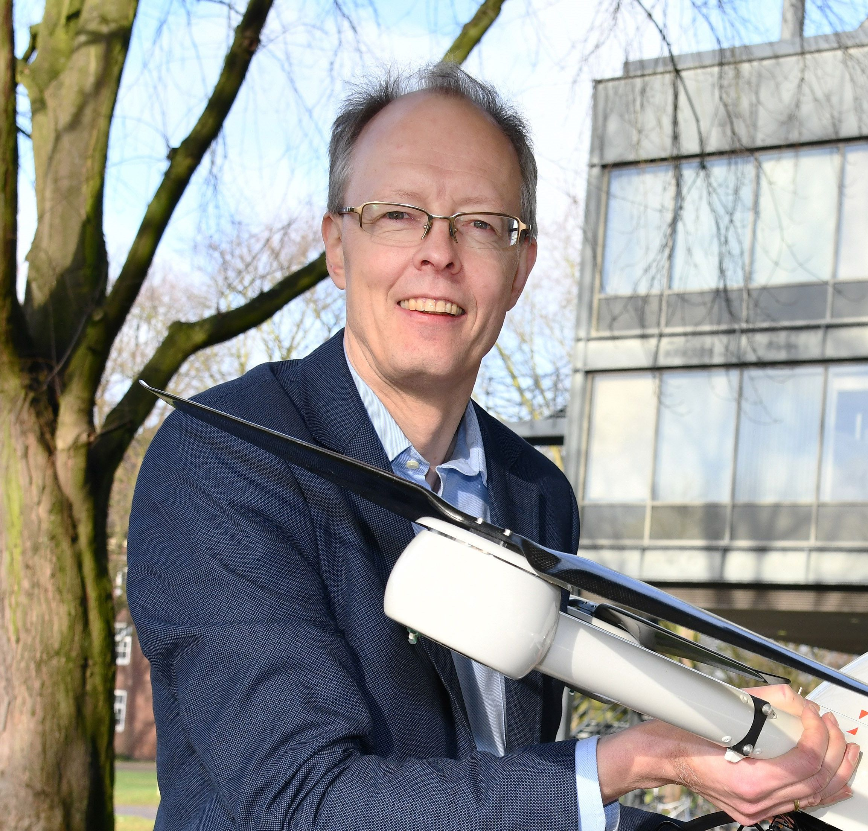
Helmut-Schmidt-Universität Hamburg Institut für Automatisierungstechnik
4 Fakultäten
2.545 Studierende
106 Professoren
336 Wissenschaftliche Mitarbeiter
Planung und Realisierung von automatisierten Systemen optimieren hinsichtlich Zeit, Aufwand, und Qualität
Modelle entwickeln und vernetzen zur Abbildung von Informationen über Produkte, Prozesse und Ressourcen
Prozesse optimieren bei der Planung und Realisierung von automatisierten Anlagen
Methoden entwickeln für die Planung und Realisierung von Automatisierungstechnik
Systemstrukturen entwerfen für weniger projektbezogenen Engineering-Aufwand
Anlagen-Abläufe analysieren und Steuerung optimieren
Prof. Dr.-Ing. Alexander Fay
Notes:
In der Forschung erarbeitet die Professur Beschreibungsmittel, Methoden und Werkzeuge für Entwurf, Implementierung, Test, Betrieb und Modernisierung von Automatisierungssystemen in Produktionsanlagen, Logistiksystemen, Energiesystemen, Gebäuden und technischen Geräten.
Die Professur legt großen Wert darauf, Forschungsprojekte durchzuführen, die (heutigen oder sich abzeichnenden) Fragestellungen der industriellen Praxis entsprechen.
Die Forschungsprojekte werden oft in Kooperation durchgeführt
exklusiv mit einem Partner aus der Industrie
oder im Verbund mit mehreren Industriepartnern und Verbänden -> wie in Sauber 4.0

Slide 12



YAC - Team
Jonathan Reif, M.Sc.
Christoph Sieber, M.Sc.
Hamied Nabizada, M.Sc.
+49 40 6541 - 3372
+49 40 6541 - 3373
+49 40 6541 - 2322
jonathan.reif@hsu-hh.de
christoph.sieber@hsu-hh.de
hamied.nabizada@hsu-hh.de
Lasse Reinpold, M.Sc.
Marvin Schieseck, M.Sc.
+49 40 6541 - 3229
+49 40 6541 - 2492
lasse.reinpold@hsu-hh.de
marvin.schieseck@hsu-hh.de
yac-team@hsu-hh.de

Slide 13
Agenda
1
Begrüßung
2
Allgemeines zum Wettbewerb
3
Hands-On-Tutorial
4
Mittagessen
5
Aufgabenstellung

Slide 14
Ziel des Wettbewerbs
„Nachwuchswettbewerb für Studierende und Schüler technischer Bildungseinrichtungen in dem
clevere und intelligente Lösungen aus Mess- und Automatisierungstechnik entwickelt werden sollen, um diesen
Technologiebereich unter dem Ingenieurnachwuchs beliebter und sichtbarer zu machen.“

Slide 15

Intralogistik als Anwendungsbeispiel
„Nachwuchswettbewerb für Studierende und Schüler technischer Bildungseinrichtungen in dem
clevere und intelligente Lösungen aus Mess- und Automatisierungstechnik entwickelt werden sollen, um diesen
Technologiebereich unter dem Ingenieurnachwuchs beliebter und sichtbarer zu machen.“

Slide 16
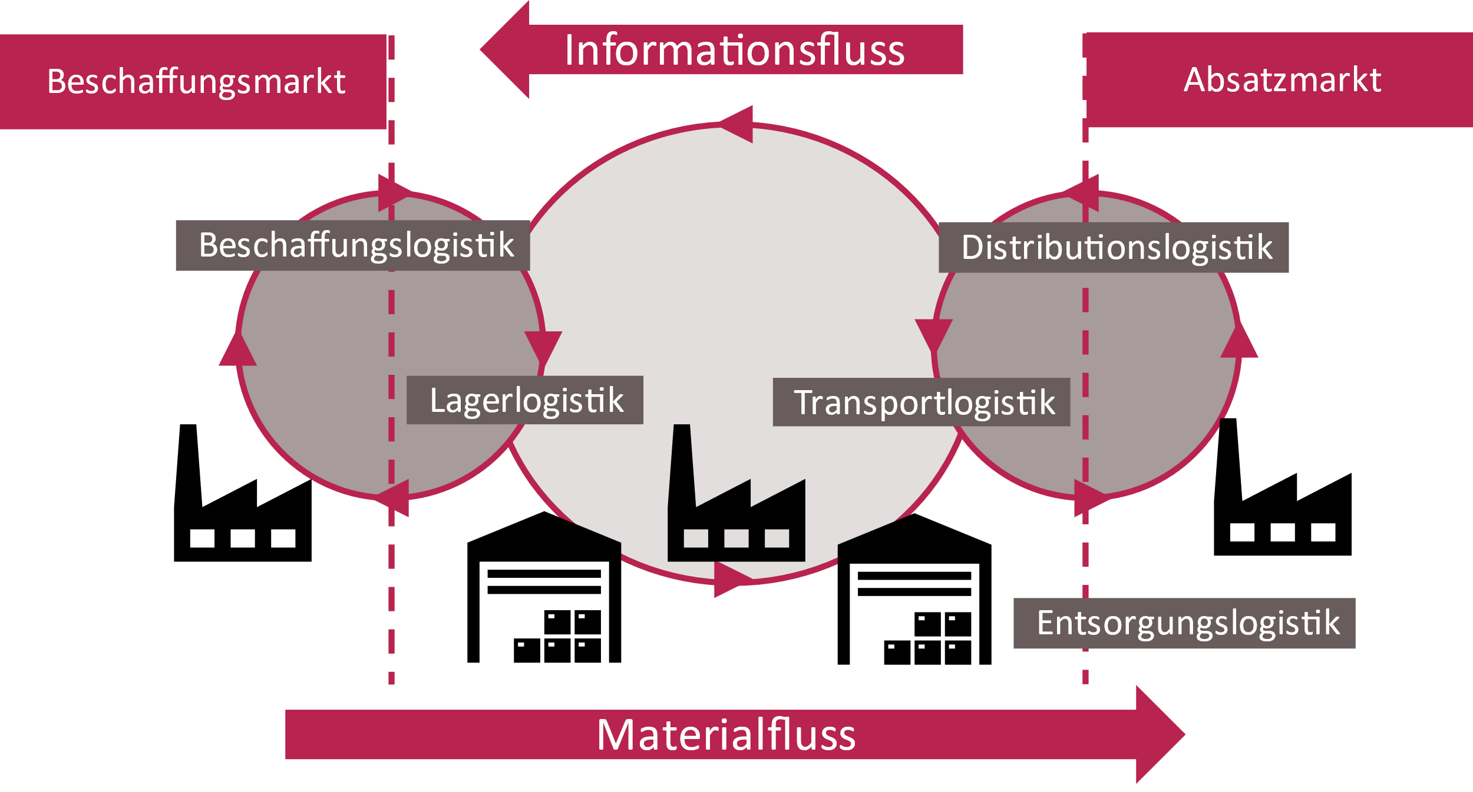
Bedeutung der Intralogistik
Definition:
„Organisation, Steuerung, Durchführung und Optimierung des innerbetrieblichen Materialflusses, der Informationsströme sowie des Warenumschlages in Industrie, Handel und öffentlichen Einrichtungen“
Ziel:
Die Richtigen Objekte
Zur Richtigen Zeit
In der Richtigen Quantität / Qualität
Mit den Richtigen Informationen
Am Richtigen Ort
Zu Richtigen Kosten bereitstellen
Notes:
Wie die Industrie sieht sich die Logistik einem anspruchsvollen und volatilen Markt gegenüber. Das bedeutet, bei der Lieferkette muss die neueste Technologie in all ihren Prozessen eingesetzt werden, um ein flexibleres und effizienteres Logistiknetzwerk zu schaffen:

Slide 17
Potential der Intralogistik
Verständlichkeit
Bezug zum Thema ist in breiter Masse vorhanden und alltagsrelevant
Aspekte der Intralogistik sind unterschiedlich komplex und bilden Abholpunkte
Aspekte und Ziele können gut in einer zusammenhängenden Geschichte erzählt werden
Wirkung und Darstellung
Ergebnisse der Intralogistik sind unmittelbar sichtbar
Intralogistische Prozesse sind vielseitig umsetzbar
Vielseitigkeit ist gut darstellbar und wirkt zusammen mit Bewegung von Objekten faszinierend
Durch die Abgeschlossenheit der Intralogistik bleibt ein Überblick erhalten
Intralogistik ist relevant
In unterschiedlicher Ausprägung wird Intralogistik in nahezu allen Unternehmen durchgeführt
Hierdurch gibt es individuelle und gemeinschaftliche Interessen Prozesse zu optimieren
Hierzu sind Fachkompetenzen notwendig
Notes:
Stärkere Vernetzung von Produkten und Maschinen steigert die Effizienz, senkt Kosten und spart gleichzeitig Ressourcen. Unternehmen behalten durch intelligentes Monitoring und transparente Abläufe jederzeit den Überblick. So können sie flexibel und schnell auf Veränderungen am Markt reagieren. Fällt zum Beispiel ein Zulieferer aus oder wird ein Rohstoff knapp, können Produktion und Liefermengen sofort angepasst werden. Moderne IT-Lösungen und Maschinen können sich schnell auf neue Anforderungen einstellen. Im Gegensatz zu früher geschieht das eigenständig und ohne umständliches Programmieren. So können Firmen direkt auf individuelle Kundenwünsche reagieren: Einzelne Teile „wissen“, wer sie sind, wie sie bearbeitet werden sollen und wo sie hingehören. Sie können sich mit der Produktionsanlage abstimmen. Diese entscheidet selbstständig, was in welchem Zeitraum und mit welcher Priorität zu tun ist.

Slide 18
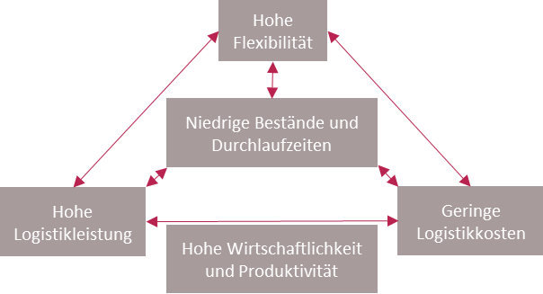




Bedeutung für die Automatisierungstechnik
1
Vielseitigkeit
Unterschiedliche Fachdisziplinen der AT können in einem Szenario abgebildet werden
Optimierung
KI
2
Flexibilität
Aufgaben können sich in ihrer Komplexität unterscheiden
Szenario nahezu beliebig erweiterbar
3
Relevanz
Zukunftstechnologien
Energie
Nachhaltigkeit
Sensorik & Aktorik
Steuerung & Regelung
Messtechnik
Notes:
Aufgabenstellung ist mehrteilig, Aufgaben bauen aufeinander auf, mit steigender Komplexität
Erfüllungskriterien für Teilaufgaben
Es müssen mehrere Lösungen existieren. → Aufgabenstellung muss ausreichend komplex sein, Bewertungsmatrix muss entsprechend komplex sein
Multidisziplinarität der Teilaufgaben
Graphische Oberfläche

Slide 19
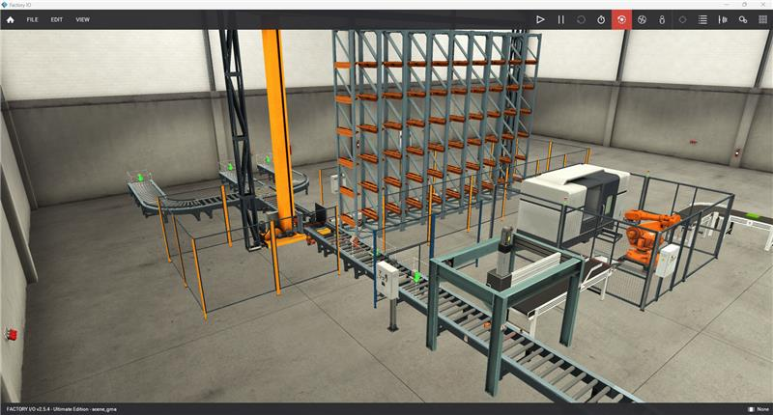
Aufgabenstellung
Aufgabe
Ein nicht automatisiertes System wird als Ausgangspunkt vorgegeben
Durch Einbringung von Sensorik und entsprechende Anpassung des Steuerungscodes Aufgabenstellungen durch Automatisierung des Systems lösen
Bewertung der Lösungen erfolgt anhand von Faktoren wie Resilienz, Zeit-, Kosten-, Energieeffizienz

Slide 20
Agenda
1
Begrüßung
2
Allgemeines zum Wettbewerb
3
Hands-On-Tutorial
4
Mittagessen
5
Aufgabenstellung

Slide 21

Tutorial
Tutorial

Slide 22
Factory I/0
RTA-TDH-YZF

Slide 23
Agenda
1
Begrüßung
2
Allgemeines zum Wettbewerb
3
Hands-On-Tutorial
4
Mittagessen
5
Aufgabenstellung

Slide 24
Agenda
1
Begrüßung
2
Allgemeines zum Wettbewerb
3
Hands-On-Tutorial
4
Mittagessen
5
Aufgabenstellung

